Slide 1
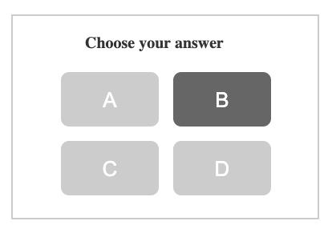
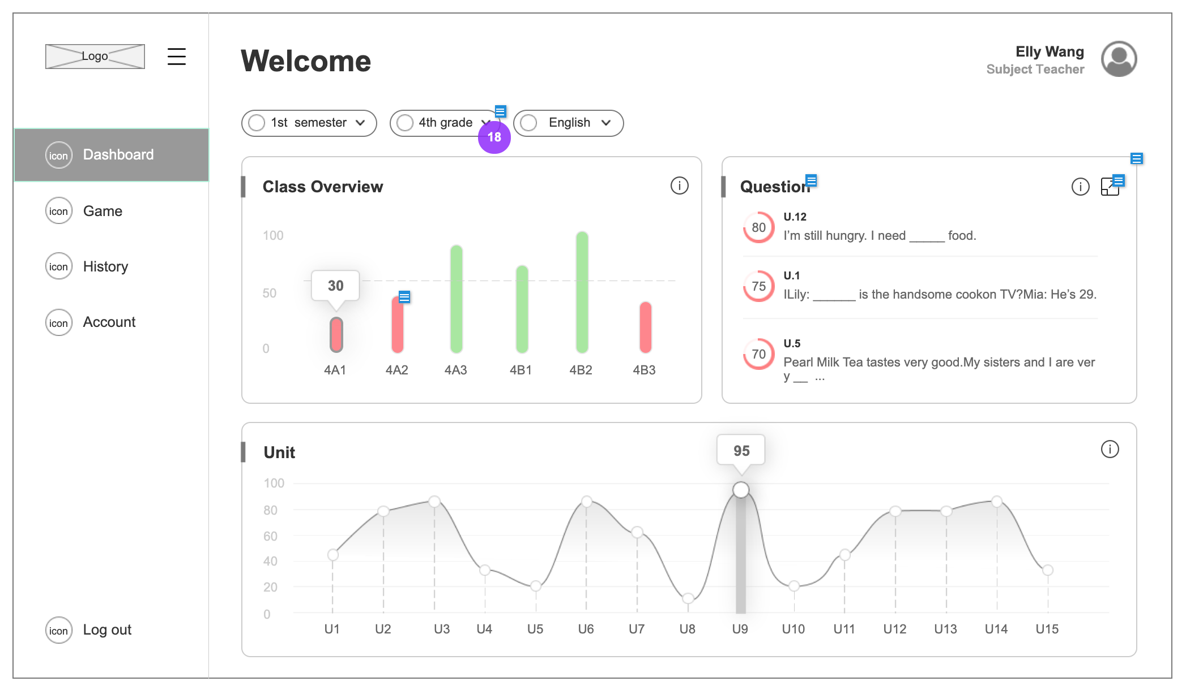
Demo Day Proposal
b.手錶畫面
海棠設計支援以下三頁設計：
a. 問題頁 (版型及問題設計) >見下頁
b. 手錶呈現畫面
c. 平板Dashboard(無互動)
點選A, B, C, D 會出現對或錯
建議：用網頁開啟(需與迪沃確認)
技術：需與Ziv討論確認
畫面：缺答對、答錯畫面
c.平板畫面
單一畫面，不能互動。
Dashboard畫面包括：
班級總覽(同一個科目但各班的成績表現)
錯題排行版(列出常見錯誤的問題)
單元分析(每個單元的成績表現)
以上都會放假資料：
班級可以放各處室
錯題可以想一些有趣的題目
單元分析可以放各月業績(之類的)

Slide 2
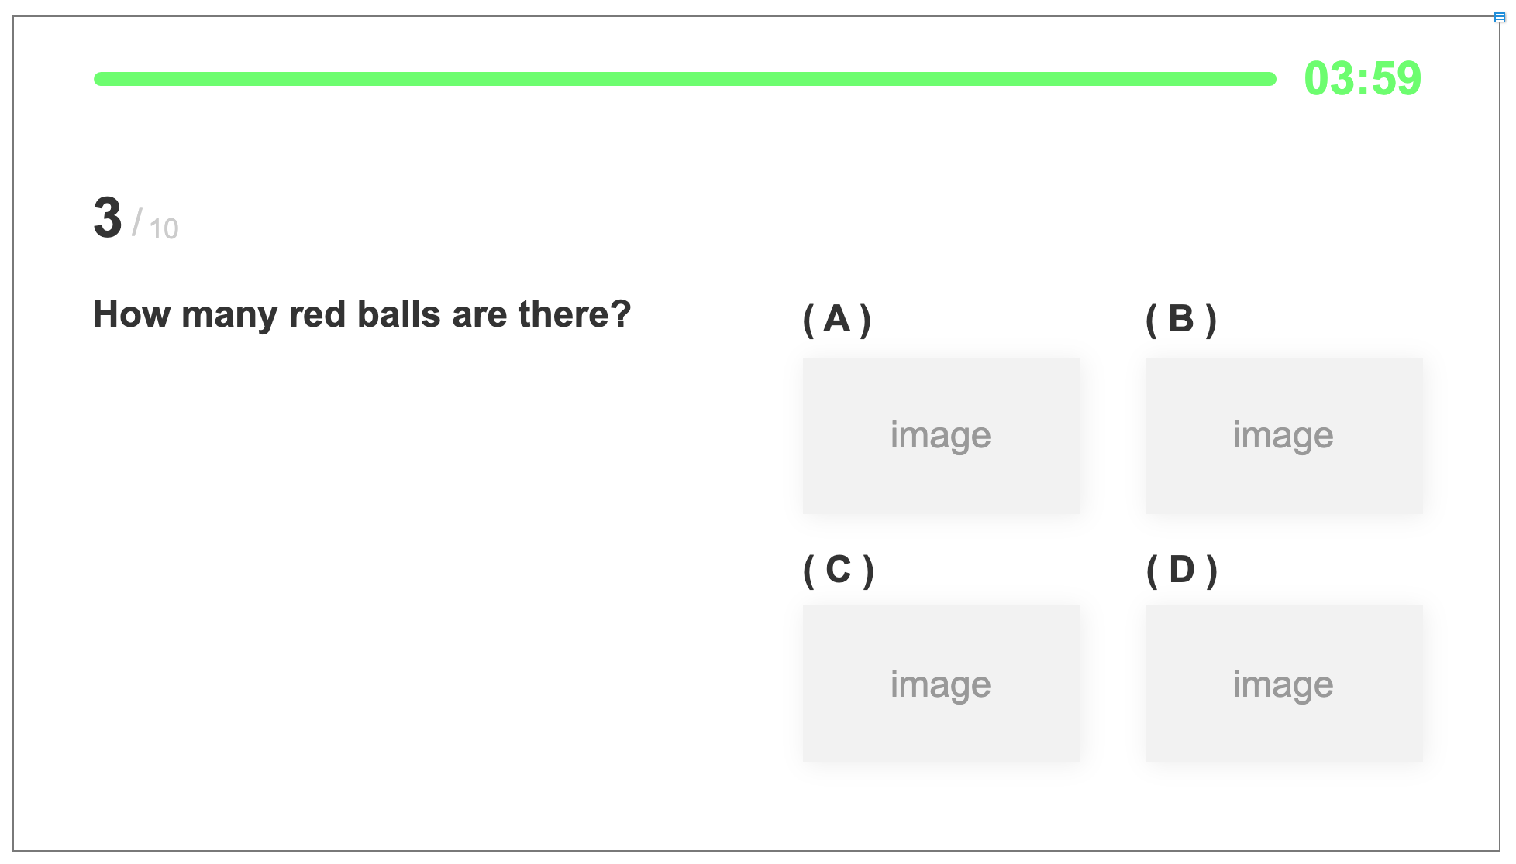
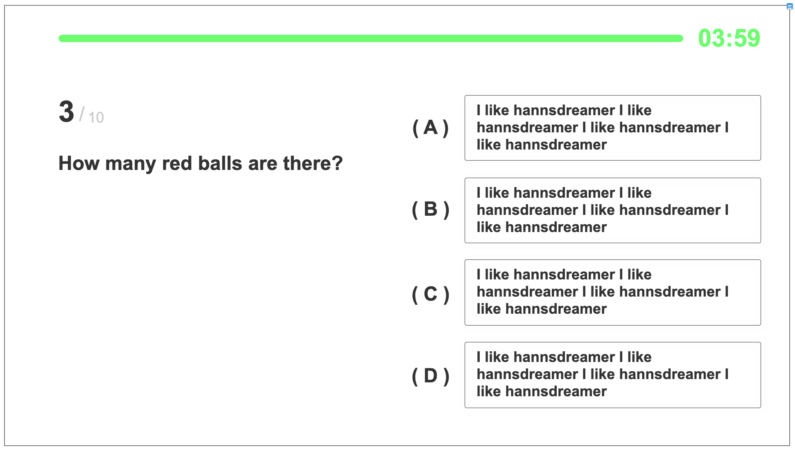
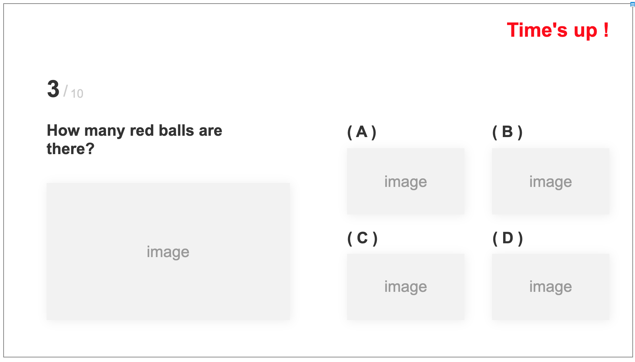
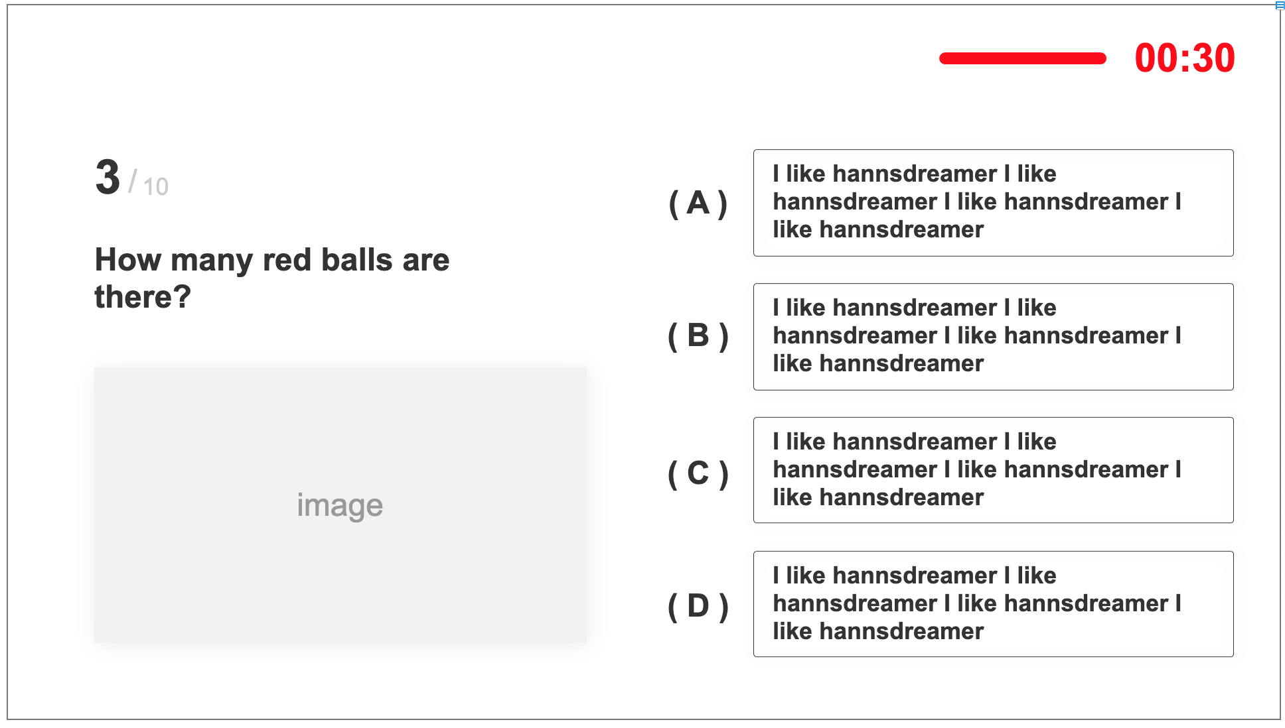
a.問題頁
呈現方式：
1題或2-3個問題輪播
有時間倒數器，並且剩最後的秒數顏色轉紅，並出現時間到提示。
時間到後5秒播放下一題題目。
[待討論] 問題呈現的型式，先選一種Demo用，後續可以都發展。
題幹：文字
選項：圖片
題幹：文字
選項：文字
題幹：圖片+文字
選項：圖片
題幹：圖片+文字
選項：文字

Slide 3
問題提案
提案一：國中/小英文
提案二：公司相關問題
提案三：時事題
Bob................not have a car.
do
are
is
does
瀚宇彩晶資本額為？
A. 300億
B. 3000萬
C. 50億
D. 500億
防疫新生活，以下敘述何者錯誤？
A. 機關為蒐集、處理及利用個人資料，得以紙本或電子方 式為之。
B. ：防疫目的，依據「個人資料保護法之 特定目的及個人資料之類別」為代號 012 公共衛 生或傳染病防治之特定目的，且不得為目的外利 用。
C. 當事人就其個人資料得依個人資料保護法規定， 可向蒐集之機關行使權利，包括查詢或請求閱覽、請 求製給複製本、請求補充或更正、請求停止處理或 利用、請求刪除，及行使方式。
D. 各機關對於蒐集之個人資料僅可保存 20日，屆期即應 主動將個人資料予以刪除或銷毀。
瀚宇彩晶在下列何處沒有設點？
A. 台北
B. 新竹
C. 台南
D. 南京

Slide 4
後續進度
 | Item | S.O
12/31(四) | Wireframe畫面確認 & 題目內容題供 *10/29(二) 10:30am 與海棠會議 | Hannstar
1/15(五) | 視覺風格提案製作與確認 | 海棠設計
1/29(五) | 三頁畫面完成&確認完畢 | 海棠設計&Hannstar
2/4(四) | 畫面安裝各載具，並測試完畢 | Hannstar
2/5(五) | 火力展示日 | Hannstar
待確認：
先提供2.4”手板樣給海棠做畫面設計，需有瀏覽器&輸入法功能。
迪沃回覆：不建議做瀏覽器，但沒做瀏覽器目前無法確認畫面在手錶上是正確的。(請Ziv協助確認)
給海棠的錶，需要確認他們可以把畫面在手錶上預覽。
手錶滑動手勢定義，例如：回上一頁、回首頁的手勢，定義完畢後通知海棠， 將手勢也做進App中。
高配版手錶進行。

